Slide 1
Ordenación de vectores
Taller de Programación - Imperativo - 2018

Slide 2
Temas de la clase
Concepto de Ordenación.
Método de Ordenación por Inserción
Análisis teórico del método de Ordenación
Taller de Programación - Imperativo - 2018

Slide 3
1. Concepto de Ordenación.
El proceso por el cual, un grupo de elementos puede ser ordenado se conoce como algoritmo de ordenación.
¿Por qué es importante una operación de ordenación en arreglos?
Analicemos distintas situaciones problemáticas donde ésta operación es necesaria…
Taller de Programación - Imperativo - 2018

Slide 4
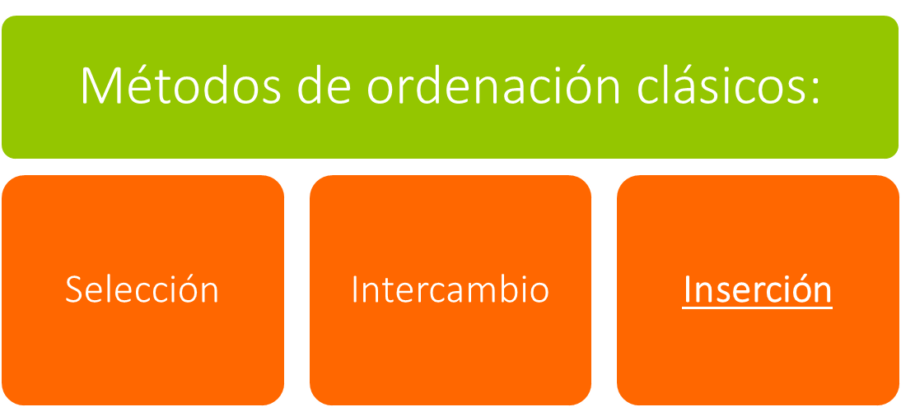
2. Concepto de Ordenación.
Taller de Programación - Imperativo - 2018

Slide 5
3. Método de Inserción
Se parte de una lista de dos ítems y se ordena.
En cada pasada se “agrega” un ítem y se inserta en la posición correspondiente en el arreglo ordenado.
Veamos el ejemplo…
Taller de Programación - Imperativo - 2018

Slide 6
dato a ordenar = 3
5
3
2
1
4
6
Ordena de menor a mayor

Slide 7
dato a ordenar = 3
5
2
1
4
6
3
Ordena de menor a mayor

Slide 8
dato a ordenar = 2
3
5
2
1
4
6
Ordena de menor a mayor

Slide 9
dato a ordenar = 2
3
5
1
4
6
2
Ordena de menor a mayor

Slide 10
dato a ordenar = 1
2
3
5
1
4
6
Ordena de menor a mayor

Slide 11
dato a ordenar = 1
2
3
5
4
6
1
Ordena de menor a mayor

Slide 12
dato a ordenar = 4
1
2
3
5
4
6
Ordena de menor a mayor

Slide 13
dato a ordenar = 4
1
2
3
5
6
4
Ordena de menor a mayor

Slide 14
dato a ordenar = 6
1
2
3
4
5
6
Ordena de menor a mayor

Slide 15
dato a ordenar = 6
1
2
3
4
5
Ordena de menor a mayor
6

Slide 16
4. Pseudocódigo
Ordena de menor a mayor
Ordenar (v: tipo_vector; n: valor_de_dimL);
Repetir desde i:=2 hasta n
guardar dato (a ordenar)
j:= i-1
Mientras (j > 0) y (v[j] > dato a ordenar)
v[j+1]:= v[j]
j:= j - 1
guardar dato en v[j+1]
Taller de Programación - Imperativo - 2018

Slide 17
3. Método de Inserción
Ordenar (v: tipo_vector; n: valor_de_dimL);
Repetir desde i:=2 hasta n
guardar dato (a ordenar)
j:= i-1
Mientras (j > 0) y (v[j] > dato a ordenar)
v[j+1]:= v[j]
j:= j - 1
guardar dato en v[j+1]
¿Qué pasa si los datos están ordenados de menor a mayor ?
¿Qué pasa si los datos están ordenados de mayor a menor ?
¿Qué modificaciones haría en este algoritmo si quisiera ordenar un vector de registros?
Taller de Programación - Imperativo - 2018

Slide 18

Actividades en Máquina
Descargar de Ideas: ProgramaVectores
Utilizando ProgramaVectores realice las siguientes actividades:
ACTIVIDAD 1
    a) Compile y ejecute
    b) ¿Qué hace el programa?
Taller de Programación - Imperativo - 2018

Slide 19
Actividades en Máquina
Utilizando ProgramaVectores realice la siguiente actividad:
ACTIVIDAD 2
Implementar el módulo OrdenaciónPorInserción utilizando el pseudocódigo analizado.
Invocar el módulo y mostrar el vector resultante.
Enviar a través de la Mensajería de Ideas, el archivo ProgramaVectores.pas al docente asignado al grupo.
Taller de Programación - Imperativo - 2018

Slide 20
3. Método de Inserción– Análisis Teórico
Ordenar (v: tipo_vector; n: valor_de_dimL);
Repetir desde i:=2 hasta n
guardar dato (a ordenar)
j:= i-1
Mientras (j > 0) y (v[j] > dato a ordenar)
v[j+1]:= v[j]
j:= j - 1
guardar dato en v[j+1]
Supongamos que C: Nro comparaciones y M: Nro de intercambios
n-1 <= C <= n (n-1) / 2
2 (n-1) <= M <= 2 (n-1) + n (n-1) / 2
Taller de Programación - Imperativo - 2018

